Slide 1


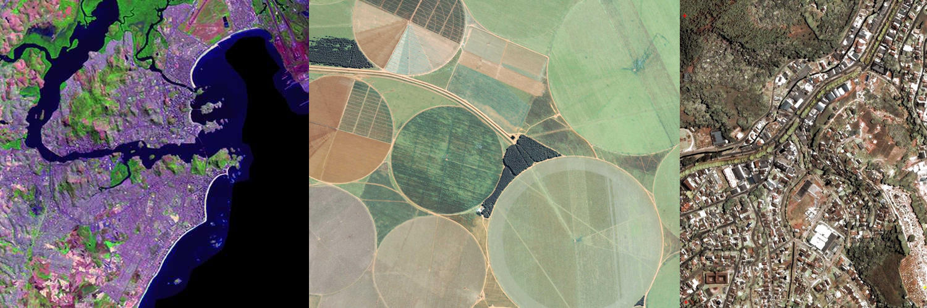
Sensoriamento
Remoto
(SR)
UNIVERSIDADE FEDERAL DO ESPÍRITO SANTO
CENTRO DE CIÊNCIAS AGRÁRIAS E ENGENHARIAS
PROGRAMA DE PÓS-GRADUAÇÃO EM CIÊNCIAS FLORESTAIS
Professor Dr. Alexandre Rosa
dos Santos

Slide 2
UNIVERSIDADE FEDERAL DO ESPÍRITO SANTO
CENTRO DE CIÊNCIAS AGRÁRIAS E ENGENHARIAS
PROGRAMA DE PÓS-GRADUAÇÃO EM CIÊNCIAS FLORESTAIS
Prof. Dr. Alexandre Rosa dos Santos - (Prof. Titular CCAE-UFES)
Departamento de Engenharia Rural - ERU
Programa de Pós-Graduação (Mestrado/Doutorado) em Ciências Florestais da UFES
Programa de Pós-Graduação (Mestrado/Doutorado) em Ciência Florestal da UFV
Bolsista de Produtividade em Pesquisa do CNPq - Comitê RF - Recursos Florestais
CONTATOS
Email: mundogeomatica@yahoo.com.br (oficial)
alexandre.r.santos@ufes.br (UFES)
alexandre.santos@pq.cnpq.br (bolsista de produtividade CNPq)
PORTAL MUNDO DA GEOMÁTICA: http://www.mundogeomatica.com.br
GAGEN: http://www.mundogeomatica.com.br/Gagen.htm
Telefone: 28-3552-8908 (sala no CCAE-UFES) 28-9-9926-0262 (celular)
Curriculum Lattes CNPq: http://lattes.cnpq.br/7125826645310758
FORMAÇÃO
Pós-Doutorado em Ciências Florestais (Sensoriamento Remoto e Geoprocessamento) – UFV (Conceito CAPES 6)
Doutorado em Engenharia Agrícola – UFV (Conceito CAPES 6)
Mestrado em Meteorologia Agrícola – UFV (Conceito CAPES 5)
Especialização - Metodologia Ensino da Língua Portuguesa e Inglesa – UCAM
Graduação 02 – Licenciatura em Letras - Português e Inglês – UNIFRAM
Graduação 01 – Agronomia – UFES

Slide 3
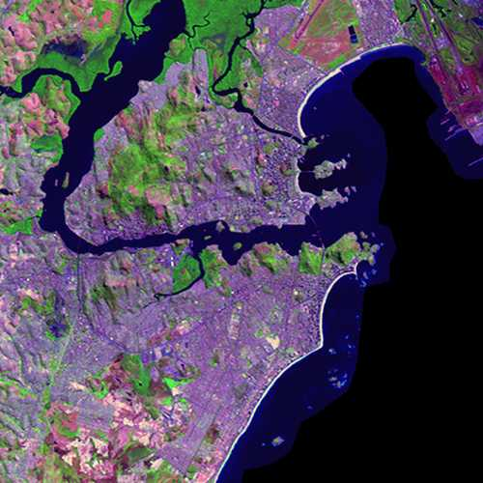
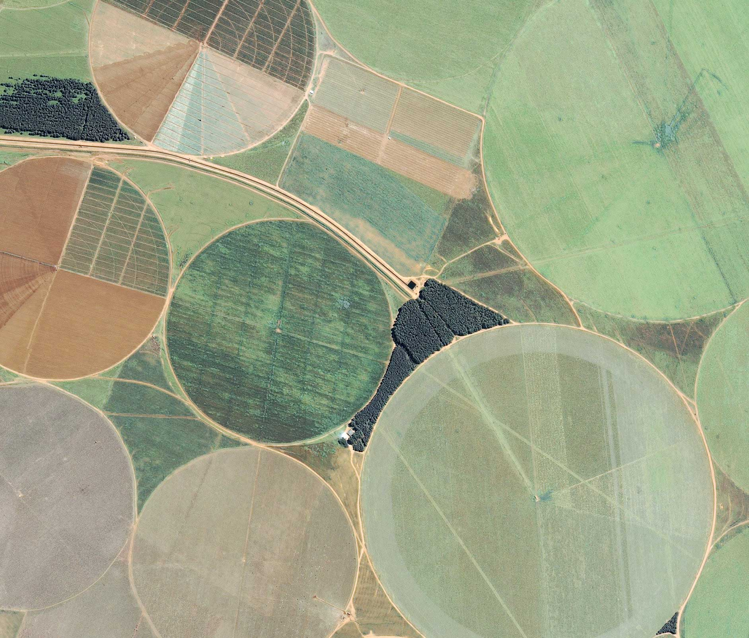
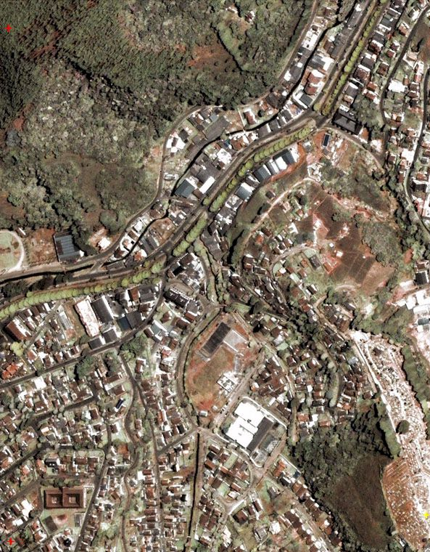
AULA 06
Sistemas Sensores
Obs: Todos os Slides apresentados foram adaptados do livro “Fundamentos do Sensoriamento Remoto e Metodologias de Aplicação (2ª Edição). Autor: Maurício Alves Moreira

Slide 4
SISTEMAS SENSORES
No presente estádio de desenvolvimento tecnológico é possível medir, com razoável precisão e a distância, as propriedades espectrais dos alvos e fenômenos da superfície terrestre. Estas medidas são obtidas por meio de dispositivos denominados SISTEMAS SENSORES.
CARACTERÍSTICAS DOS SISTEMAS SENSORES
Os equipamentos que medem a radiação eletromagnética são denominados radiômetros (radio, radiação e metro, medida).
CLASSIFICAÇÃO DOS RADIÔMETROS
NÃO IMAGIADORES: Medem a radiância do alvo e apresentam os dados em forma de gráfico ou numérica (radiômetro de banda). Ex: EXOTECH (opera em 4 faixas espectrais ( 0,5-0,6 mm; 0,6-0,7 mm; 0,7-0,8 mm; 0,8-1,1 mm) e o THERMOPOINT (opera de 8 a 14 mm, utilizado para medir a temperatura de alvos).
IMAGIADORES: São equipamentos cujos resultados finais são em forma de imagens de uma área no terreno. Nestes equipamentos, o elemento de resolução do terreno (ERT) se desloca gerando uma linha de varredura.
OBSERVAÇÃO: Os radiômetros, cujos dados permitem obter um dos valores da radiância, em determinada faixa do espectro eletromagnético, são denominados de ESPECTRORRADIÔMETROS, que operam em faixas espectrais estreitas ao longo da faixa de atuação. Ex: SPECTRON SE-590 (fornece 255 valores da radiância proveniente do alvo, na faixa espectral entre 400 e 1.100 nm.

Slide 5
TIPOS DE RESOLUÇÃO
ESPECTRAL
ESPACIAL OU GEOMÉTRICA
TEMPORAL
RADIOMÉTRICA
a resolução espectral é um conceito inerente às imagens multiespectrais de sensoriamento remoto. É definida pelo número de bandas espectrais de uma sistema sensor e pela amplitude do intervalo de comprimento de onda de cada banda.
EXEMPLO
a resolução espacial é determinada pela capacidade do detector em distinguir objetos na superfície terrestre. Em geral, a resolução espacial de um detector é expressa em termos do seu campo instantâneo de visada ou IFOV ("instantaneous field of view").
EXEMPLO
indica o intervalo de tempo que o satélite leva para voltar a recobrir a área de interesse.
EXEMPLO
A resolução radiométrica é dada pelo número de valores digitais representando níveis de cinza, usados para expressar os dados coletados pelo sensor. Quanto maior o número de valores, maior é a resolução radiométrica.
EXEMPLO

Slide 6
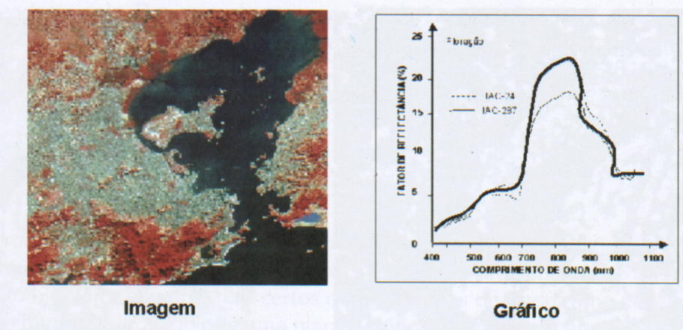
O QUE É SENSOR?
Dispositivos capazes de detectar e registrar a radiação eletromagnética, em determinada faixa do espectro eletromagnético, e gerar informações que possam ser transformadas num produto passível de interpretação, na forma GRÁFICA ou de TABELAS.
Produtos gerados a partir de dados coletados
pelos sistemas sensores

Slide 7
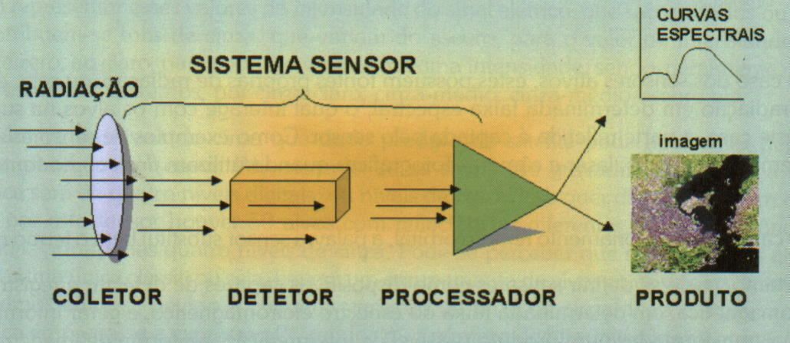
QUAIS SÃO OS COMPONENTES DE UM SISTEMA SENSOR?
Ele é constituído basicamente por um COLETOR, que pode ser um conjunto de lente, espelho ou antena; um SISTEMA DE REGISTRO (DETETOR), que pode ser um filme ou outros dispositivos; e um PROCESSADOR.
Partes componentes de um sistema sensor

Slide 8
CONCEITOS SOBRE GRANDEZAS RADIOMÉTRICAS
ENERGIA RADIANTE (Q): é a grandeza radiométrica fundamental, que indica a quantidade de energia associada a um fluxo de radiação (J).
FLUXO RADIANTE: é a quantidade de energia radiante que flui por uma posição do espaço na unidade de tempo (taxa de transferência):
IRRADIÂNCIA: razão entre o fluxo e a área da amostra:

Slide 9
CLASSIFICAÇÃO DOS SISTEMAS SENSORES
TIPO DE PRODUTO
PRINCÍPIO DE
FUNCIONAMENTO
FONTE DE RADIÇÃO
Passivos
Fotográficos
Imageadores
Ativos*
Sensores
Passivos
Imageadores
Ativos
Não-Fotográficos
Passivos
Não-imageadores
Ativos
* No caso do uso do Flash em máquinas fotográficas

Slide 10
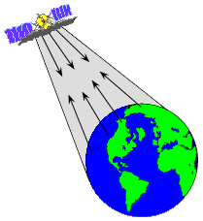
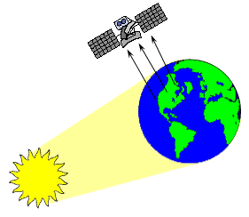
QUANTO A FONTE DE RADIAÇÃO
Sistema passivo. Ex: Landsat, Spot,
Ikonos, etc
Sistema ativo. Ex: Radarsat,
Jers-1, etc

Slide 11
QUANTO AO PRINCÍPIO DE FUNCIONAMENTO
Varredura
(scanning)
Não-varredura
(non scanning)
A imagem da cena é formada pela aquisição seqüencial de imagens elementares do terreno ou elemento de resolução, também chamado de pixel. EX: Sensores eletroópticomecânciso, as câmeras CCD e os radares, etc.
Registram a radiação refletida de uma área da superfície da Terra em sua totalidade, num mesmo instante, sendo por isso também conhecidos como sensores de quadro (framing systems).
EX: que formam imagens (sistemas fotográficos)
que não formam imagens (radiômetros)

Slide 12
QUANTO AO PRINCÍPIO DE FUNCIONAMENTO
Gráficos ou tabelas
Imagens fotográficas
Imagens digitais

Slide 13
Agradeço pela Interpretação da Aula
UNIVERSIDADE FEDERAL DO ESPÍRITO SANTO
CENTRO DE CIÊNCIAS AGRÁRIAS E ENGENHARIAS
PROGRAMA DE PÓS-GRADUAÇÃO EM CIÊNCIAS FLORESTAIS
Professor Dr. Alexandre Rosa dos Santos

Slide 14
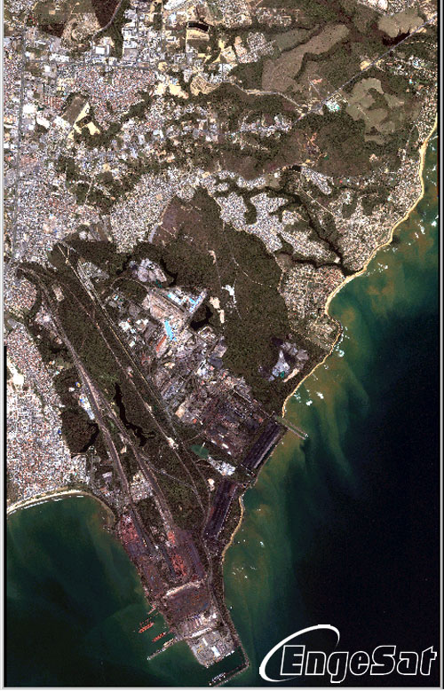
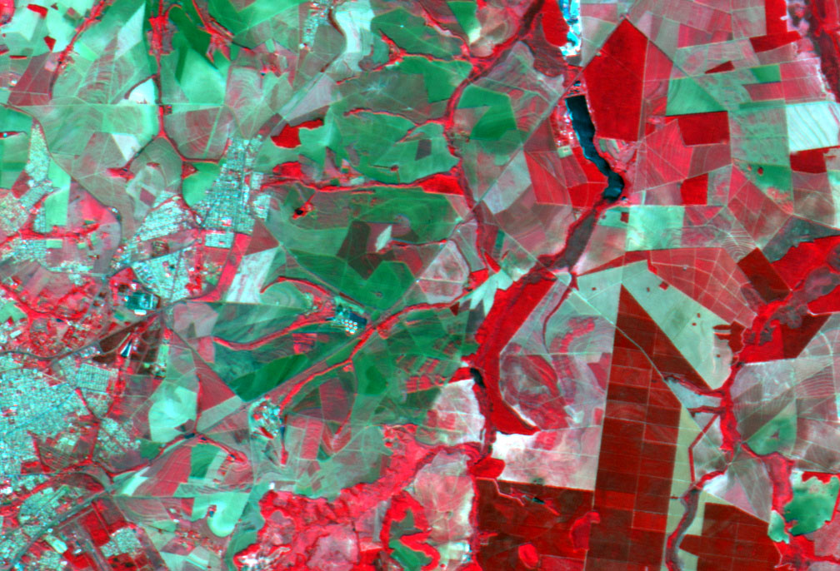
FIM
FIM

Slide 15
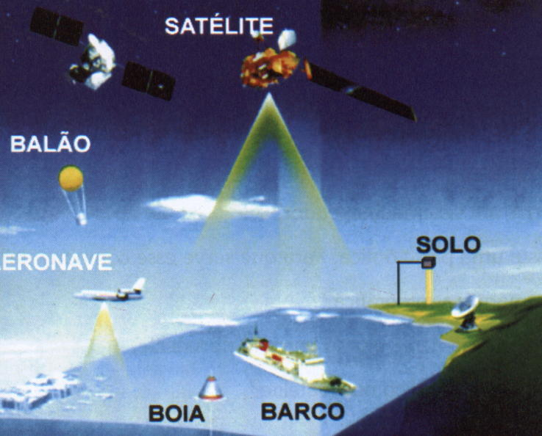
NÍVEIS DE COLETA DE DADOS ESPECTRAIS
Níveis de coleta da energia refletida e/ou emitida pelos alvos
na superfície da Terra

Slide 16
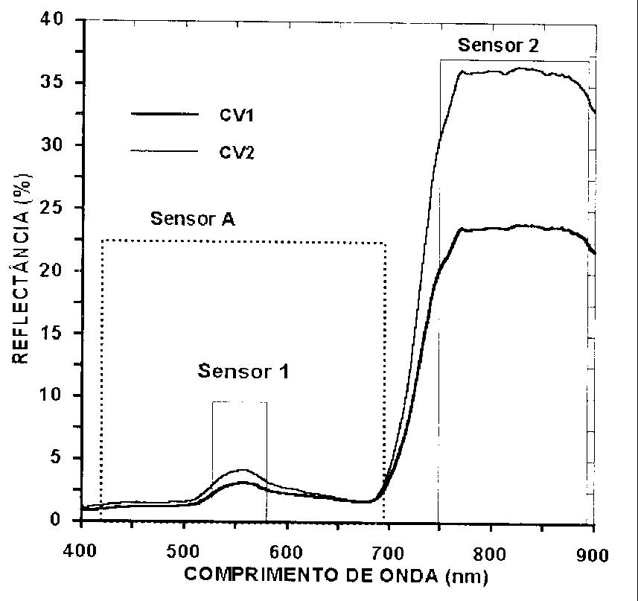
Características espectrais e espaciais do sensor Thematic Mapper (TM) do LANDSAT
Banda
Faixa espectral (m x m)
nm*
Região espectral
Resolução espacial
O sistema óptico (espelhos e lentes) decide em que partes do espectro o sensor será capaz de receber a radiação refletida ou emitida pela superfície terrestre e o tipo do detector é responsável pela sensibilidade e pelo intervalo espectral de cada banda. A quantização das medidas radiométricas torna-se possível quando o sensor carrega dados de referência internos e calibrados.
TM1
450 – 520
70
Azul
30
TM2
520 – 600
80
Verde
30
TM3
630 – 690
60
Vermelho
30
TM4
760 – 900
140
IV próximo
30
TM5
1.550 – 1.750
200
IV médio
30
TM6
10.400 – 12.500
2.100
IV termal
120
TM7
2.080 – 2.350
270
IV médio
30
Comportamento espectral de 2 cultivares de trigo
* nm é resolução espectral de cada sensor.
Última apresentação da página

Slide 17
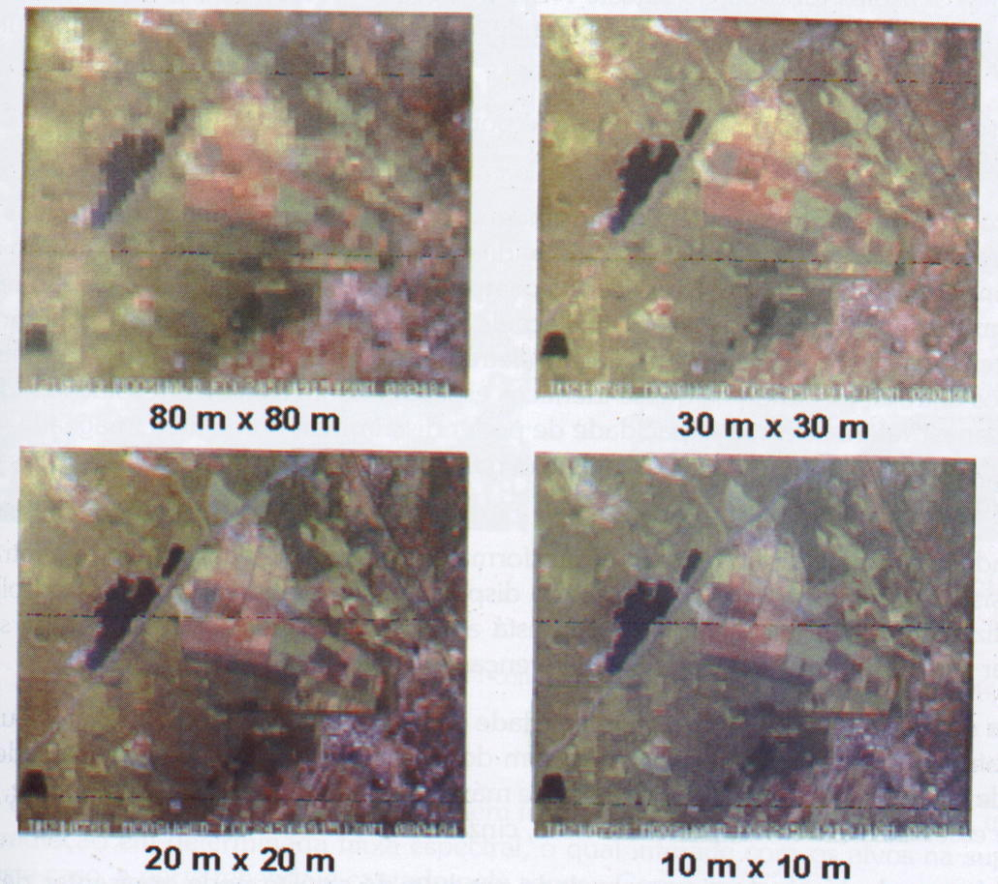
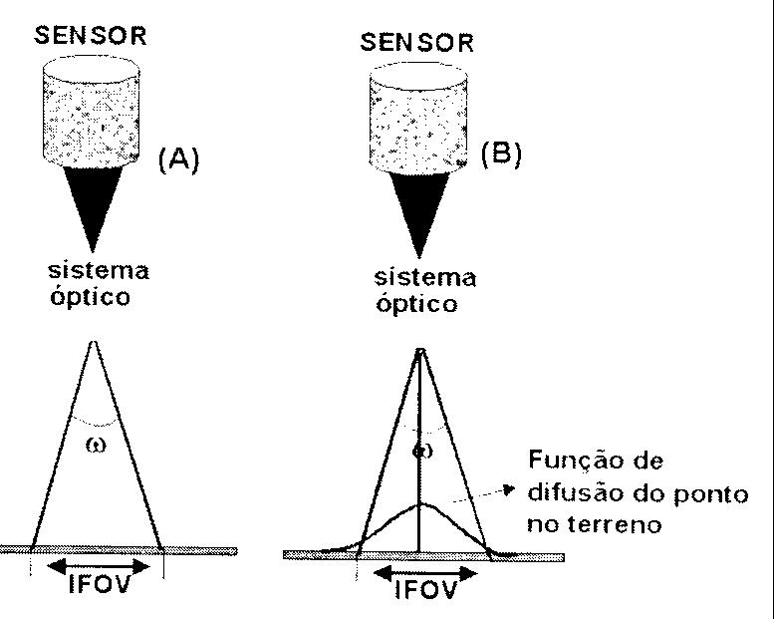
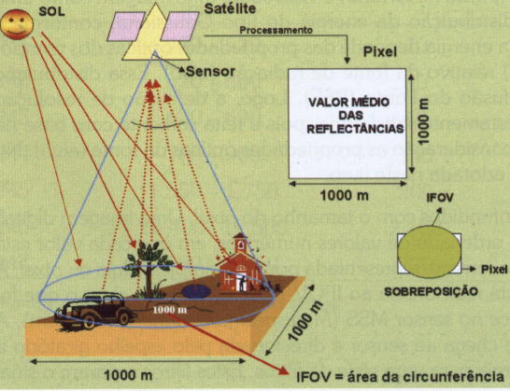
Em sistemas imageadores aerotransportados, o IFOV, normalmente, varia de 1 a 2,5 milirradianos (mrad), isto é, de uma altura de 1.000 m a resolução no solo é de 1 a 2,5 m, enquanto que no caso dos sensores MSS do LANDSAT a resolução é cerca de 0,083 mrad, o que equivale a uma resolução no terreno de aproximadamente 79 x 79 m ou a uma área de 6.241 m². Já o sensor TM tem uma resolução espacial de 0,032 mrad, o que resulta numa resolução no solo de 30 x 30 m (área de 900 m²). Ex: em mapeamento agrícola temos a seguinte precisão: aerotransportados > sensor TM > sensor MSS.
Em sensores fotográficos, a resolução espacial depende das características físicas do filme utilizado, da distância focal e da distância do objeto a ser fotografado. Por exemplo, um bom filme fotográfico pode discriminar 80 a 100 linhas por milímetros; se a foto for tomada numa escala de 1:10.000 e o seu formato for de 23 cm x 23 cm, a resolução do sistema fotográfico pode variar de 12,5 a 10,0 cm sobre o solo.
Esquema para representar o IFOV
Imagens obtidas com sensores com diferentes
resoluções espaciais
Esquema para mostrar a diferença entre IFOV e pixel
Última apresentação da página

Slide 18
O Sensor TM do Landsat (16 dias, a cada 16 dias o Landsat-5 passa sobre o mesmo ponto geográfico da Terra) e sistemas sensores do NOAA (9 dias, mas como a largura da faixa é muito grande, é possível obter dados diários sobre um mesmo ponto.
Última apresentação da página

Slide 19
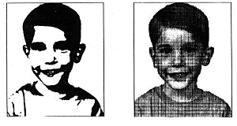
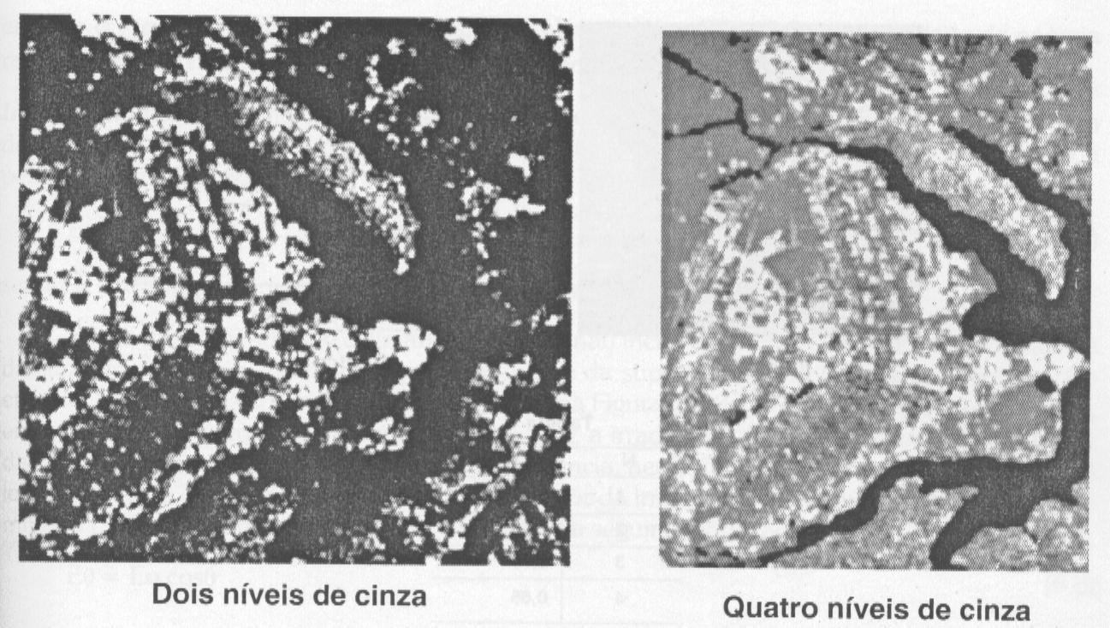
Comparação da resolução radiométrica de uma imagem com 1 bit (a esquerda) e a mesma imagem com uma resolução radiométrica de 5 bits.
A Figura acima mostra a comparação entre duas imagens. Uma de 2 níveis de cinza (1 bit) e outra com 32 níveis de cinza (5 bits). O número de níveis de cinza é comumente expresso em função do número de dígitos binários (bits) necessários para armazenar, em forma digital, o valor do nível máximo. O valor em bits é sempre uma potência de 2. Assim, 5 bits significam 2⁵ = 32 níveis de cinza. Os satélites LANDSAT e SPOT têm resolução radiométrica de 8 bits, o que significa o registro de imagens em 256 níveis de cinza.
Simulação de uma imagem do Landsat-TM com dois e quatro níveis de cinza obtida sobre a cidade de Brasília
Última apresentação da página

